Slide 1
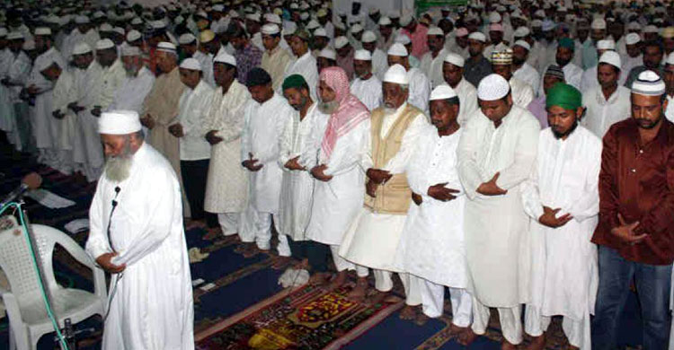
স্বাগতম
1
Notes:
পাঠ সংশ্লিষ্ট ছবি দ্বারা শিক্ষার্থীদের স্বাগতম জানানো যেতে পারে। পাঠ যেহেতু সালাতের নৈতিক শিক্ষা; তাই এ ছবিটি দেওয়া হয়েছে।

Slide 2
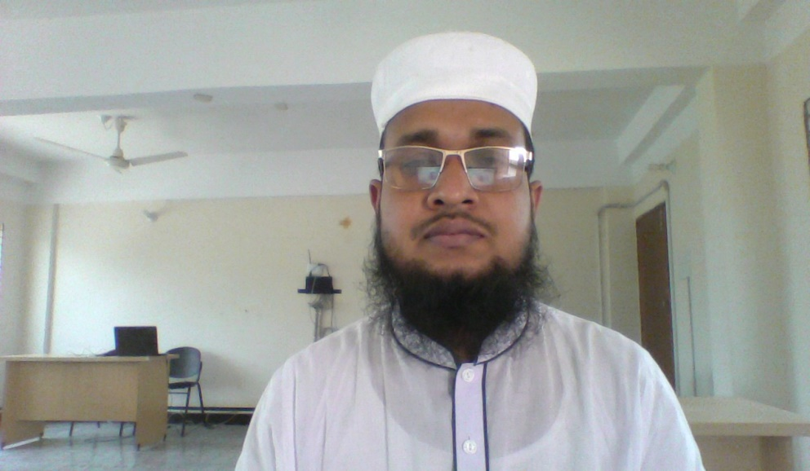
পরিচিতি
মোঃ মোফাজ্জাল হোসেন
সহকারী শিক্ষক,
ইয়াছিন উচ্চ বিদ্যালয়,রাজবাড়ী।
মোবাইল নম্বর – ০১৭১৪৭৪৪৮২০
পাঠ: 13
দ্বিতীয় অধ্যায় ইবাদত)
সময়ঃ ৫০ মিনিট
Notes:
শিক্ষক মহোদয় নিজ বিদ্যালয়ের ক্ষেত্রে চাইলে এ Slide টি দেখাতেও পারেন আবার Hide করেও রাখতে পারেন।

Slide 3
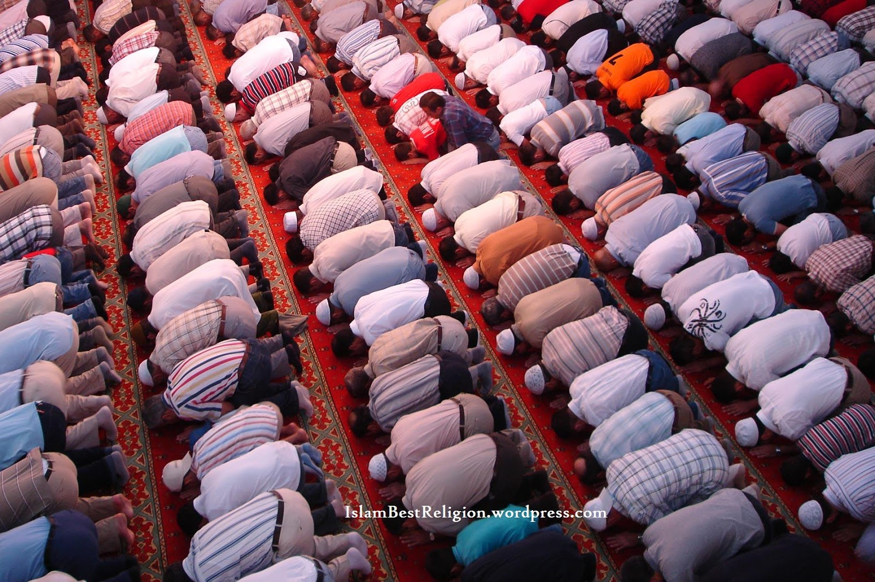
নিচের ছবিটি ভালোভাবে দেখ -
এরা কি করছেন ?
সালাত আদায় করছেন।
Notes:
শিক্ষার্থীদের সামনে সালাত এর পরিচয় ভালভাবে তুলে ধরতে পারেন।

Slide 4
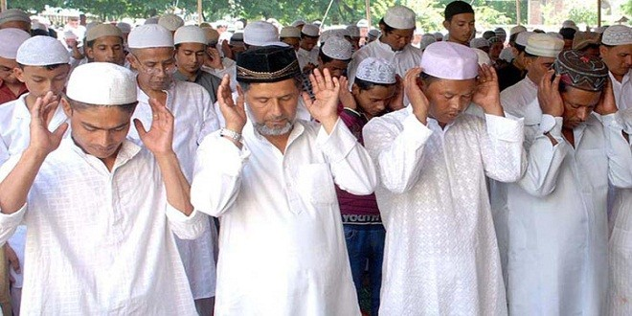
আজকের পাঠ
সালাতের নৈতিক শিক্ষা
Notes:
এই ছবিটি দেখিয়েও পাঠ ঘোষণা করতে পারেন। এক্ষেত্রে শিক্ষক মহোদয় পাঠ ঘোষণা করে তা বোর্ডে লিখে দিবেন।

Slide 5
শিখনফল
এ পাঠ শেষে শিক্ষার্থীরা-
পরিষ্কার পরিচ্ছন্নতা অর্জনে সালাতের ভূমিকা বলতে পারবে।
ব্যক্তির সময়ানুবর্তিতার ক্ষেত্রে সালাতের শিক্ষা ব্যাখ্যা করতে পারবে।
জামাআতে সালাত আদায়ে সালাতের ভূমিকা ব্যাখ্যা করতে পারবে।
একাগ্রতা, নিয়মানুবর্তিতা ও সাম্য প্রতিষ্ঠায় সালাতের শিক্ষা বিশ্লেষণ করতে পারবে।
Notes:
শিখনফল চাইলে শিক্ষার্থীদের দেখাতেও পারেন আবার নাও দেখাতে পারেন। তবে শিখনফল নিয়ে আলোচনার তেমন প্রয়োজন নেই।

Slide 6
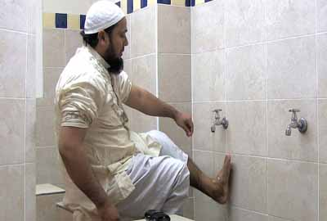
পরিষ্কার পরিচ্ছন্নতা
নামায আদায়কারীকে পরিষ্কার পরিচ্ছন্ন ও পবিত্র থাকতে হয়।
নামায আদায় করার জন্য অবশ্যই ওযু করতে হয়।
Notes:
সালাতের মাধ্যমে আমরা শাররীক ও মানসিকভাবে পরিষ্কার পরিচ্ছন্নতা অর্জন করতে পারি; তা শিক্ষার্থীদের বুঝিয়ে বলতে পারেন।

Slide 7
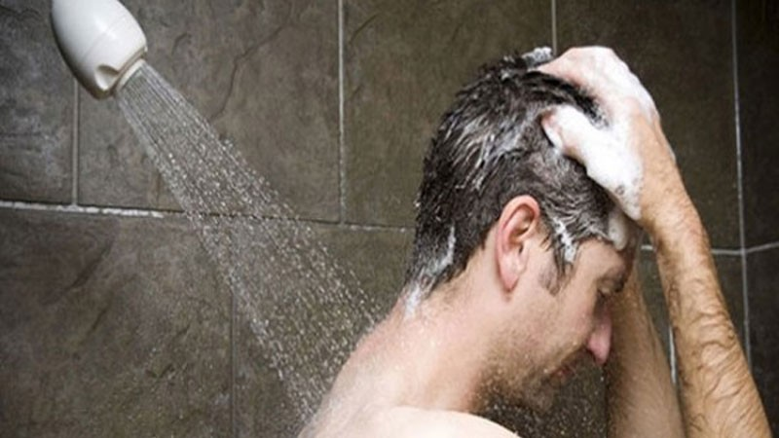
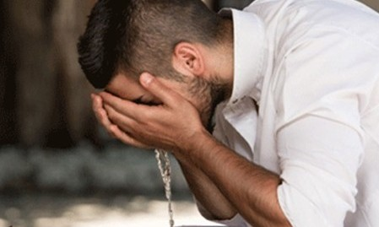
পরিষ্কার পরিচ্ছন্নতা
নামাযের পূর্বশর্তসমূহের একটি হলো পবিত্রতা অর্জন করা।
আল্লাহ তায়ালা বলেন- ‘তোমরা অপবিত্র হলে পবিত্রতা অর্জন কর।’ (সূরা আল-মায়েদা, আয়াত-৬)
Notes:
পবিত্রতা অর্জনের ব্যাপারে আল্লাহপাক কী বলেন? তা শিক্ষার্থীদের বুঝিয়ে বলতে পারেন।

Slide 8
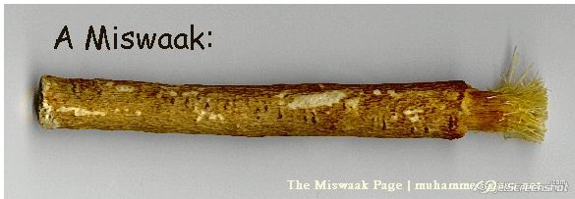
পরিষ্কার পরিচ্ছন্নতা
রাসুলুল্লাহ (সাঃ) নামাযের আগে মিসওয়াক করতে নির্দেশ দিয়েছেন।
রাসুলুল্লাহ (সাঃ) বলেন- “আমার উম্মতের উপর কষ্টকর না হলে আমি তাদের প্রতি নামাযে মিসওয়াক করার নির্দেশ দিতাম।” (ইবনে মাজাহ)
Notes:
পবিত্রতা অর্জনের ব্যাপারে রাসুল (সাঃ) কী বলেন? তা শিক্ষার্থীদের বুঝিয়ে বলতে পারেন।

Slide 9
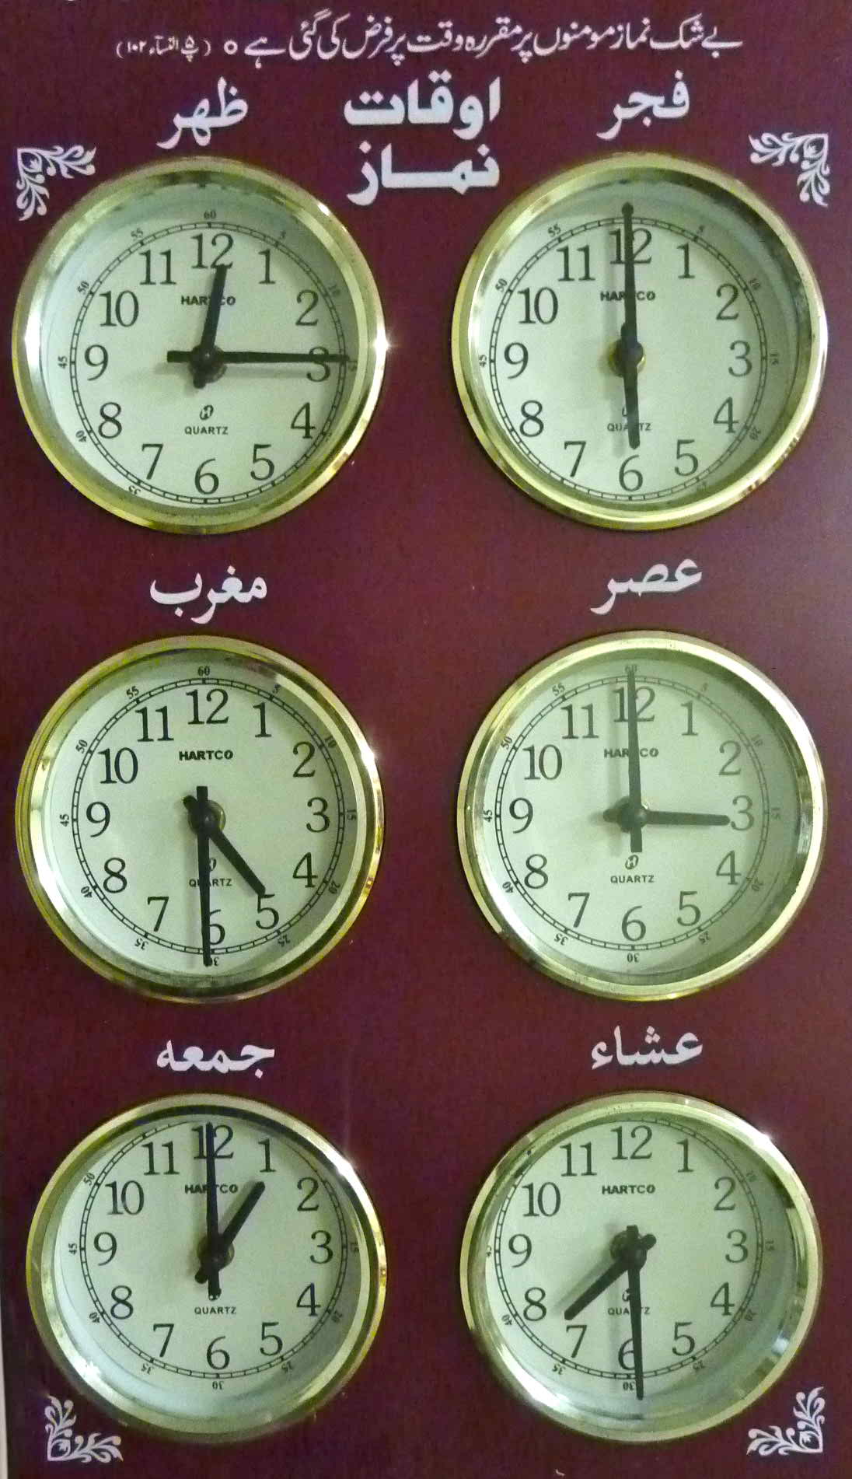
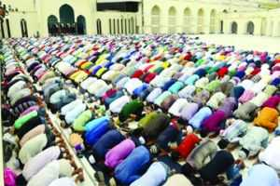
সময়ানুবর্তিতা
একজন মুমিন ব্যক্তিকে দৈনিক পাঁচবার নির্ধারিত সময়ে নামায আদায় করতে হয়।
এতে সে সময়ের প্রতি সচেতন হয়।
Notes:
সালাতের মাধ্যমে আমরা কীভাবে সময়ানুবর্তী হতে পারি? তা শিক্ষার্থীদের বুঝিয়ে বলতে পারেন।

Slide 10
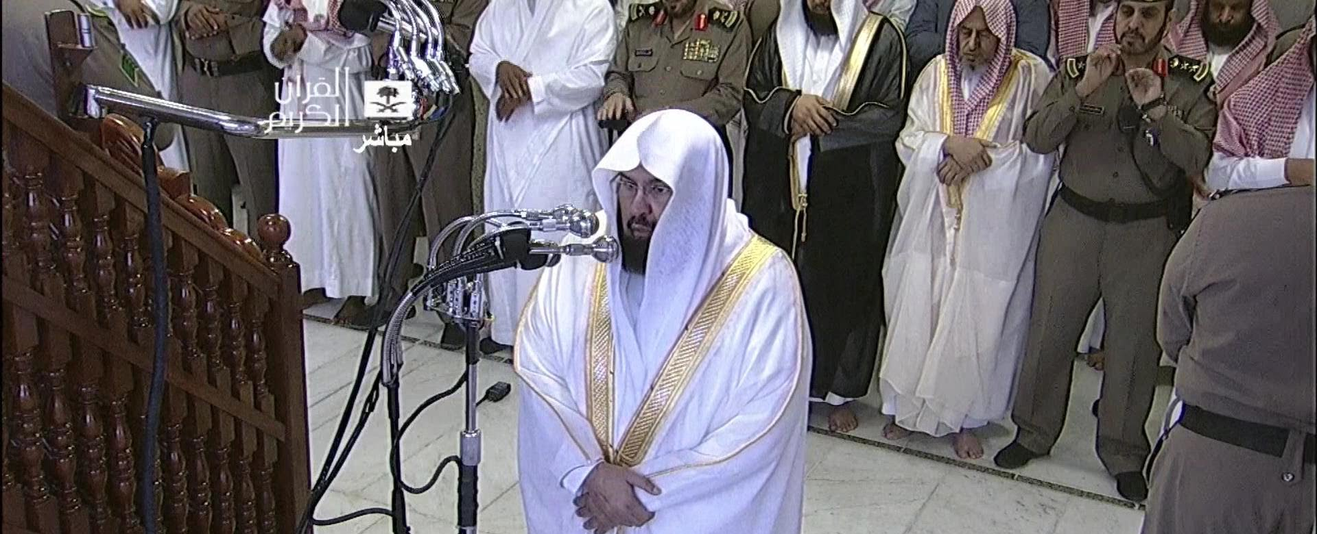
সময়ানুবর্তিতা
আল্লাহ তায়ালা বলেন-
“নির্ধারিত সময়ে যথাযথভাবে নামায আদায় করা মু’মিনদের জন্য অবশ্যই কর্তব্য।” (সূরা আন-নিসা, আয়াত-১০৩)
Notes:
সালাতের মাধ্যমে আমরা কীভাবে সময়ানুবর্তী হতে পারি? তা শিক্ষার্থীদের বুঝিয়ে বলতে পারেন।

Slide 11
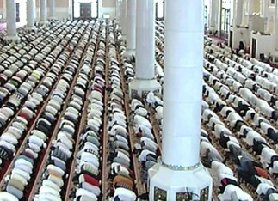
সময়ানুবর্তিতা
প্রতিদিন পাচঁবার নির্ধারিত সময়ে জামাআতে নামায আদায় করা মু’মিন বান্দাকে সময়নিষ্ঠ হতে এবং সময়ের প্রতি গুরুত্ব উপলব্দি করতে উদ্বুদ্ধ করে।
Notes:
সালাতের মাধ্যমে আমরা কীভাবে সময়ানুবর্তী হতে পারি? তা শিক্ষার্থীদের বুঝিয়ে বলতে পারেন।

Slide 12
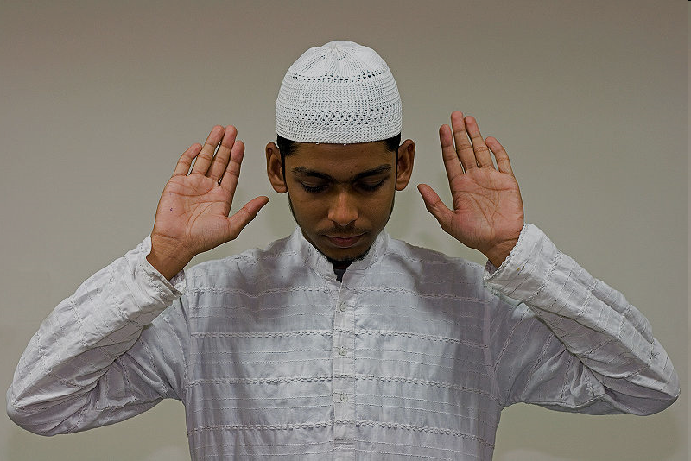
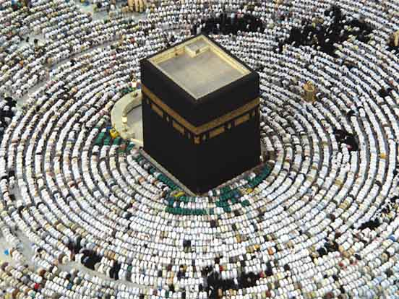
শৃঙ্খলা
শৃঙ্খলা মানে সুনির্দিষ্ট নিয়মনীতি।
নামাযে একাকী হোক আর জামাআতবদ্ধ হোক বান্দাকে এক কিবলার দিকেই মুখ ফিরাতে হয়।
Notes:
সালাতের মাধ্যমে আমরা কীভাবে শৃঙ্খল জীবনযাপন করতে পারি? তা শিক্ষার্থীদের বুঝিয়ে বলতে পারেন।

Slide 13
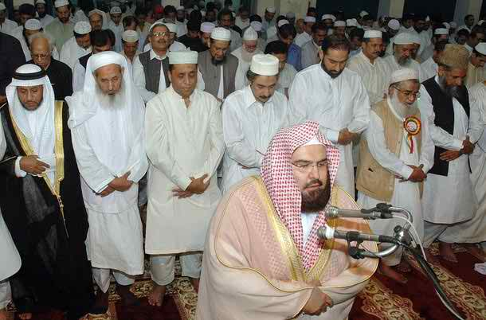
শৃঙ্খলা
একই সময়ে নির্দিষ্ট নামায আদায়ের জন্য একই ইমানের পেছনে সারিবদ্ধভাবে দাঁড়াতে হয়।
ফলে মু’মিনদের মাঝে শৃঙ্খলাবোধ, নেতার প্রতি আনুগত্যবোধ গড়ে উঠে।
Notes:
সালাতের মাধ্যমে আমরা কীভাবে শৃঙ্খল জীবনযাপন করতে পারি? তা শিক্ষার্থীদের বুঝিয়ে বলতে পারেন।

Slide 14
জোড়ায় কাজ
“জামাআতে সালাত আদায়ের মাধ্যমে ব্যক্তি তার কর্মস্থলেও সুশৃঙ্খল হয়”- ব্যাখ্যা কর।
Notes:
উত্তর হতে পারি-

Slide 15
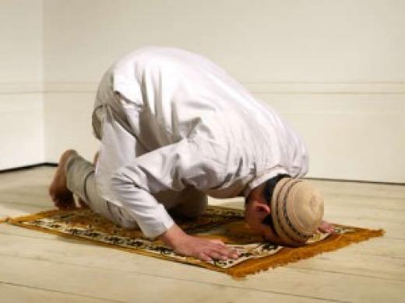
একাগ্রতা
আল্লাহর সান্নিধ্য লাভের অন্যতম উপায় হচ্ছে একাগ্রতার সাথে নামায আদায় করা।
Notes:
সালাত কীভাবে ইবাদতের প্রতি একাগ্রতা সৃষ্টি করে? তা শিক্ষার্থীদের বুঝিয়ে বলতে পারেন।

Slide 16
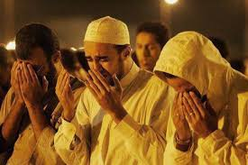
একাগ্রতা
নামাযের মাধ্যমে বান্দা আল্লাহর নিকট তার আবেদন নিবেদন পেশ করে তৃপ্তি লাভ করতে পারে।
Notes:
সালাত কীভাবে ইবাদতের প্রতি একাগ্রতা সৃষ্টি করে? তা শিক্ষার্থীদের বুঝিয়ে বলতে পারেন।

Slide 17
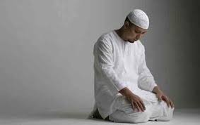
নিয়মানুবর্তিতা
নামায মানুষকে নিয়মানুবর্তিতার প্রশিক্ষণ দেয়।
মানুষ তার প্রভুর কর্তব্য পালনে অভ্যস্ত হয়।
Notes:
সালাত কীভাবে মানব্বজীবনে নিয়মানুবর্তিতার শিক্ষা দেয়? তা শিক্ষার্থীদের বুঝিয়ে বলতে পারেন।

Slide 18
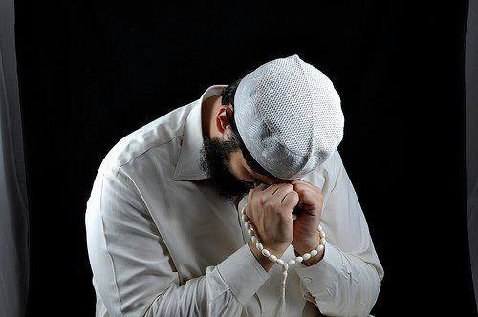
নিয়মানুবর্তিতা
মানুষকে ইসলামের পরিপূর্ণ আদর্শ মানব হিসেবে গড়ে তোলে
এবং এর উপর সুদৃঢ় থাকতে সাহায্য করে।
এটি বান্দার চরিত্র শক্তিকে আরও শক্তিশালী করে।
Notes:
সালাত কীভাবে মানব্বজীবনে নিয়মানুবর্তিতার শিক্ষা দেয়? তা শিক্ষার্থীদের বুঝিয়ে বলতে পারেন।

Slide 19
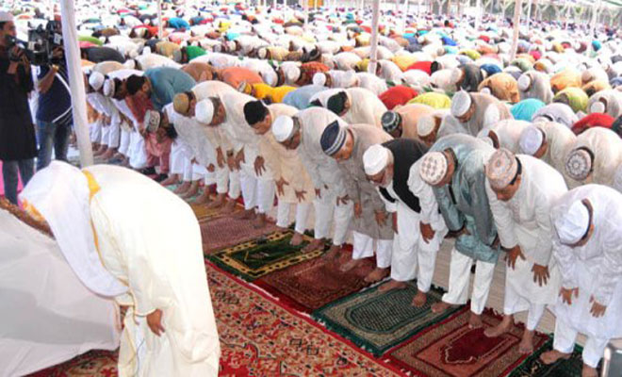
সাম্য
জামাআতে নামায আদায়কারী মুসল্লিগণ একত্র হয়ে একই কাতারে দাঁড়িয়ে কাঁধে কাঁধ মিলিয়ে এক উদ্দেশ্য ও লক্ষে আল্লাহর সামনে দণ্ডায়মান হয়।
Notes:
সালাত কীভাবে মানব্বজীবনে সাম্যের শিক্ষা দেয়? তা শিক্ষার্থীদের বুঝিয়ে বলতে পারেন।

Slide 20
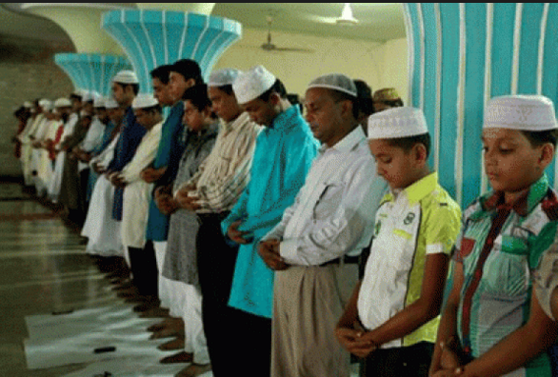
সাম্য
এতে ধনী-গরিব, আমীর-ফকির, শাসক-শাসিত, ছোট-বড় ভেদাভেদ থাকে না।
Notes:
সালাত কীভাবে মানব্বজীবনে সাম্যের শিক্ষা দেয়? তা শিক্ষার্থীদের বুঝিয়ে বলতে পারেন

Slide 21
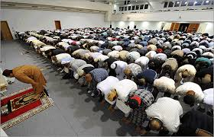
সাম্য
মসজিদে ইমাম, মুয়াযযিন ব্যতীত অন্য কারো জন্য স্থান নির্ধারিত থাকে না।
এটি ইসলামি ভ্রাতৃত্ব ও সাম্যবাদের মূর্ত প্রতীক।
Notes:
সালাত কীভাবে মানব্বজীবনে সাম্যের শিক্ষা দেয়? তা শিক্ষার্থীদের বুঝিয়ে বলতে পারেন।

Slide 22
দলীয় কাজ
“একাগ্রতা হচ্ছে নামায কবুল হওয়ার একমাত্র উপায়”- বিশ্লেষণ কর।
Notes:
উত্তর হতে পারে-

Slide 23
মূল্যায়ন
নামাযের পূর্বশর্ত কী?
প্রতিদিন নির্ধারিত সময়ে সালাত আদায় করা মু’মিন বান্দাকে কী হতে শেখায়?
শৃঙ্খলা মানে কী?
ইমামের পেছনে সারিবদ্ধভাবে সালাত আদায় কী শিক্ষা দেয়?
ইসলামি ভ্রাতৃত্ব ও সাম্যবাদের মূর্ত প্রতীক কোনটি?
Notes:
উত্তর হতে পারে-

Slide 24
বাড়ির কাজ
নামায থেকে নিয়মানুবর্তিতা ও সাম্যবাদের যেসব শিক্ষা পাওয়া যায়- তার একটি তালিকা তৈরি কর।
Notes:
উত্তর হতে পারে-

Slide 25
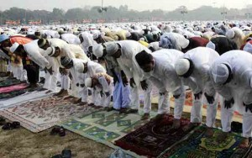
আল্লাহ হাফেজ
Notes:
উপস্থিত সবাইকে ধন্যবাদ জানিয়ে আজকের মতো পাঠ উপস্থাপন সমাপ্ত করতে পারেন।

